Slide 1
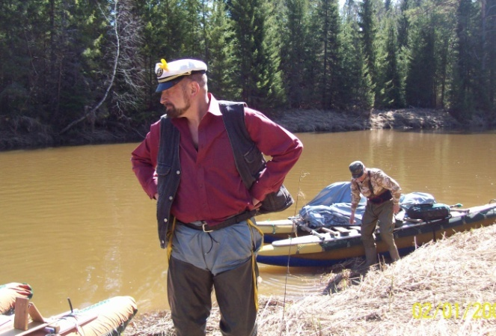
Физика
К занятию №1,2
/22.03,2015
Гидростатика
Физика от физика,

Slide 2
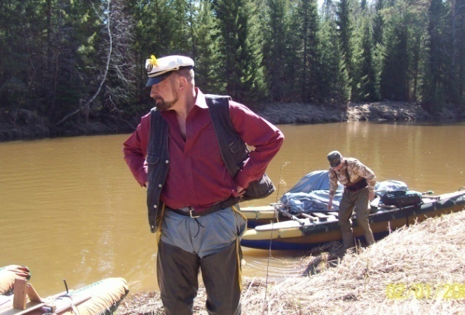
Физика 8
Тема №10
давление
газа
закон паскаля
Гидростатика

Slide 3
УДАРОВ МОЛЕКУЛ
за 1с на 1см² 10²³
ОДИНАКОВО
ХАОТИЧНО
СЖАТЬ –
больше УДАРОВ на 1см²
НАГРЕТЬ –
сильнее УДАР
Давление газа

Slide 4
mg
F
Р
ρ Vg
p=
=
=
=
S
S
S
S
Свободная поверхность
p=
ρgh
а а
б б
h
на одном уровне давление
ОДИНАКОВОЕ
Давление вышележащих слоёв.
S
Р
p = ρ_{Ж} gh
FАД
p=
ρgh
Р
… «ВЕСУ» ЖИДКОСТИ ( Г)
в V вытесненном телом.
mg

Slide 5
… «ВЕСУ» ЖИДКОСТИ ( Г)
в V вытесненном телом.
ПОЧЕМУ?
Fн
F_{A} = F_{Н} – F_{В} =
h_{В}
= р_{Н}S - р_{В}S =
Fв
Fв
Давление на нижнюю грань больше чем на верхнюю.
Fн
h_{Н}
h
= ρgh_{Н}S - ρgh_{В}S =
FБ
FБ
= ρgS(h_{Н} - h_{В}) =
F_{A} = ρ_{Ж} g V_{ПОГР}
F_{A} = ρ_{Ж} g V_{ПОГР}
F_{A} = F_{Н}
= р_{Н}S
= ρgh_{Н}S
Fн
… «ВЕСУ» ЖИДКОСТИ ( Г)
в V вытесненном телом.
h_{Н}
F_{A} = ρ_{Ж} g V_{ПОГР}
FБ
FБ
F_{Н} > F_{В}

Slide 6
р_{К} = р_{В}
ρ_{К}gh_{К} = ρ_{В}gh_{В}
ρ_{К}h_{К} = ρ_{В}h_{В}
р_{л} = р _{ПР}
ρgh_{Л}=ρgh_{ПР}
h_{Л} = h_{ПР}
hпр
Обратно
пропорциональны
hл
hк
h в
1. В левом колене сообщающихся сосудов налита вода, в правом — керосин. Высота столба керосина 20 см. Вычислите высоту столба воды. Ответ запишите в см с точностью до целых. Плотность керосина принять 700 кг/ м³

Slide 7
р_{м} = р_{В}
ρ_{м}gh_{м} = ρ_{В}gh_{В}
ρ_{м}h_{м} = ρ_{В}h_{В}
Стр.14

Slide 8
7. В каком сосуде минимальное давление и на сколько меньше атмосферного? Ответ запишите в кПа с точностью до целых.
ОДИНАКОВО
Больше
атмосферного
меньше
атмосферного
р=ρgh
=13600кг/м³9,8Н/кг0,07м=
10кПа
9520Па
7кПа
=13600кг/м³9,8Н/кг0,05м=
6800Па

Slide 9
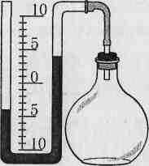
9. Определите давление газа в сосуде (мм рт. ст.), если наружное давление 750 мм рт. ст., а манометр наполнен ртутью. Ответ запишите в мм рт. ст., с точностью до целых.
h=8см=80мм
р=750-80=
р=670мм рт. ст.
h
670

Slide 10
Лабораторная работа № 9
Стр.5
Выяснение условия плавания тел в жидкости.
Сравнение выталкивающей силы, веса вытесненной жидкости и веса плавающего тела.
0,23 H
ОБОРУДОВАНИЕ: динамометр, пробирка на
подвесе, мерный сосуд с водой.
Ход работы:
0,23 H
1. Найдём вес тела, используя равновесие в воздухе
Fуг
2. Опустим тело в мерный сосуд с водой и
найдём выталкивающую силу по весу вытесненной воды .
Mg

Slide 11
2. Измерение веса, вытесненной жидкости
m
ρв∙
Vвытесн.
mв=
ρ
=
Р= mg= 0,022 ∙9,8=
V
Объём погруженной части тела равен 22 _{см}³,
_{96см}³
масса воды в этом объёме 22г=0,022кг
_{22см}³
её вес 0,22Н
V=
_{74см}³
3. Сравним вес плавающего тела и вес, вытесненной им жидкости
Вывод: вес плавающего тела равен весу, вытесненной им жидкости.
F_{A} =
ρ_{Ж} g
V_{ПОГР}
F_{A} =
1000 ×9,8
×22/1000000
=0,22Н
Стр.5

Slide 12
Лабораторная работа № 9
Стр.5
Выяснение условия плавания тел в жидкости.
Сравнение выталкивающей силы и веса вытесненной жидкости.
ОБОРУДОВАНИЕ: динамометр, пробирка на подвесе, мерный сосуд с водой.
Ход работы:
1. Найдём вес тела, используя равновесие в воздухе
0,2 H
Fуг
2. Опустим тело в мерный сосуд с водой и
найдём выталкивающую силу по весу вытесненной воды .
Mg
Для дигностики стр.6//ФотФ стр.12

Slide 13
2. Измерение веса, вытесненной жидкости
m
ρв×
Vвытесн.
mв=
ρ
=
Р= mg= 0,01•9,8=
V
_{40 см}³
Объём погруженной части тела равен10_{см}³,
_{10 см}³
его масса 10гр =0,01кг
его вес 0,1 Н
V=
3. Сравним вес плавающего тела и вес, вытесненной им жидкости
_{30 см}³
Вывод: вес плавающего тела равен весу, вытесненной им жидкости.
Mg =
ρ_{Ж} g
V_{ПОГР}
Mg=
1000 ×9,8
×10/1000000
=0,1Н

Slide 14
Стр.5
Вывод: выталкивающая сила равна весу вытесненной жидкости и равна силе тяжести плавающего тела.

Slide 15
Измерение плотности жидкости методом гидростатического «взвешивания».
F _{дин} = M=0,1кг
V_{о}= см³= м³/1000000
ρ_{воды} -?
1. Что? груз 2. Как? В равновесии
3. Почему? F_{A} +F_{дин} - Mg = 0 (условие равновесия)
F _{дин}
0, Н
динамометр
ρ_{воды} gV_{О}= Mg -F _{рдин}
F_{A}
0, Н
Mg -F _{рдин}
ρ_{воды}=
gV_{О}
вода
1Н
ρ_{воды}=
Земля
Mg
Стр.5

Slide 16
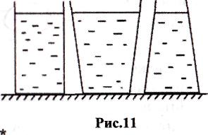
1.Сравнить силы гидростатического давления на дно этих сосудов.
2.Сравнить для каждого сосуда вес налитой в него воды с силой гидростатического давления на его дно.
3.Сравнить силы давления воды на дно этих сосудов.
4) Сравнить силу давления воды на дно левого сосуда с весом налитой в него воды.
Давление вышележащих слоёв.
p = ρ_{Ж} gh
… «ВЕСУ» ЖИДКОСТИ ( Г)
в V вытесненном телом.
Стр.7

Slide 17
7. Стакан с наклонными стенками, наполненный водой до краев, взвешивают на весах. Затем на весах взвешивают этот же стакан с водой, когда в воде плавает деревянный брусок, а вода доходит до краев стакана. Сравнить показания весов.
Стр.7

Slide 18
8.Как изменится уровень воды в стакане когда кусок чистого льда растает?
F_{A} = ρ_{Ж} gV_{ПОГР}
вода
Земля
mg
mg
Плавает… F_{A} –mg = 0 (условие равновесия)
Плавает… ρ_{Ж} gV_{ПОГР}= mg
стр.9

Slide 19
2.Плавает камень во льду. Как изменится уровень воды в стакане когда лёд растает?
F_{A} = ρ_{Ж} g V_{ПОГР}
вода
F_{A} = ρ_{Ж} g V_{ПОГР}
Mg
Земля
mg
mg
Плавает… F_{A} –(М+m)g = 0 (условие равновесия)
Плавает… ρ_{Ж} gV_{ПОГР}= mg
стр.9

Slide 20
3.Плавает деревянный брусок во льду. Как изменится уровень воды в стакане когда лёд растает?
F_{A} = ρ_{Ж} g V_{ПОГР}
F_{A} = ρ_{Ж} g V_{ПОГР}
вода
Mg
Mg
Земля
mg
mg
Плавает… F_{A} –(М+m)g = 0 (условие равновесия)
Плавает… ρ_{Ж} gV_{ПОГР}= (m+М)g
стр.9

Slide 21
7 . В кастрюле, наполненной доверху водой, плавает дырявая стальная кружка со стальным болтом внутри. Как будет меняться уровень воды, когда кружка утонет?
Стр.8

Slide 22
8. Труба с внутренним диаметром 8 см, к нижнему концу которой приставлена легкая пластинка, опущена вертикально в воду на глубину 1м. Гирю, какого наименьшего веса нужно поставить на пластинку симметрично оси трубы, чтобы пластинка
отпала?
1. Равновесие пластинки
FДЖ
FДЖ -P =0 (1 з-н Н)
ρgH =P/S
ё
FАД
P
Стр.8

Slide 23
9.Понизим давление в воде
вода
F_{A} = ρ_{Ж} g V_{ПОГР}
Что? Как?
10 гр СТЕКЛА покоятся!
Значит сила тяжести не изменяется.
mg
Воздух выталкивает воду из пипетки, объём погружённой части увеличивается, значит увеличится и сила выталкивания…
Земля
В чём причина выталкивающей силы?
Сила давления на нижнюю грань больше, чем на верхнюю
стр.10

Slide 24
9.Понизим давление в воде
вода
F_{A} = ρ_{Ж} g V_{ПОГР}
Что? Как?
ОБЪЁМ ПИПЕТКИ С ВОДОЙ покоятся! F_{A} не изменяется
mg
Воздух выталкивает воду из пипетки, сила тяжести системы уменьшается…
Земля
В чём причина выталкивающей силы?
Сила давления на нижнюю грань больше, чем на верхнюю
стр.10

Slide 25
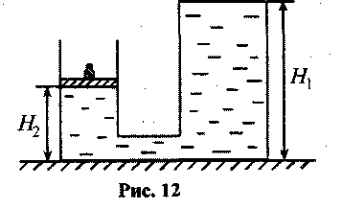
10.Герметичный тонкостенный сосуд высотой Н_{х} полностью заполнен жидкостью (рис. 12) с плотностью р. На лёгком поршне площадью S стоит гиря массой т. Поршень может свободно перемещаться и находится на расстоянии Н₂ от стола. Атмосферное давление Р_{А}. Найти давление вблизи дна и в верхней части сосуда.
1. Равновесие поршня
FДЖ -F_{АД} - P = 0 (1 з-н Н)
ρg(H1-H2) =P/S+ pАД
FДЖ
H1-H2
2. Давление у дна
p2=p_{АД}+ρgH2+ P/S =
FАД
P
3. Давление в верхней части сосуда.
pв=p2 - ρg(H1-H2)
pв=p_{АД}+ρgH2+ P/S- ρg(H1-H2)=

Slide 26
11. Какую наименьшую площадь имеет льдина толщиной 40 см, способная удержать над водой человека массой 80кг? Ответ запишите в м² с точностью до целых.
F_{ВЫТ}
M=80кг
ρл =900кг/м³
ρ_{В}=1000кг/м³
^{h=0,4м}
S-?
(V-?)
F_{выт} = Р_{ЧЕЛ}+F_{тяж}
S =2м²
Р
ρ_{В} gV_{ПОГР} =Mg+ρ_{Л} gV_{ОБЩ}
Mg
V_{ОБЩ}
M
ρ_{В} V_{ОБЩ} =M+ρ_{Л} V_{ОБЩ}
V_{ОБЩ} =
ρ_{В}–ρ_{Л}
ρ_{В} V_{ОБЩ}-ρ_{Л} V_{ОБЩ} =M
S×h =
0,8м³
V_{ОБЩ} (ρ_{В} -ρ_{Л}) =M
стр.11

Slide 27
12. Латунная статуэтка весит в воздухе 42,2 Н, а в воде 22,6 Н. Каков объем воздушной полости внутри статуэтки? Плотность латуни 8500 кг/м³.
F_{A} =ρgV0
V0 =F_{A}/(ρвg) =
19,6/(10000)=1960см³
Vлатуни =Mg/(ρлg)=
42,2 Н/(10·8500кг/м³)=
496,5см³
Vполости =1960см³- 496,5см³ =
1463,5см³
22,6 Н
42,2 Н
F _{упр}
F _{упр}
F_{A}
19,6 Н
Mg
Mg
стр.11

Slide 28
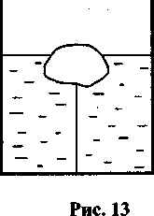
13. Кусок льда привязан нитью ко дну цилиндрического сосуда с водой (рис. 13). Над поверхностью воды находится некоторый объём льда. Нить натянута с силой F _{упр} = 1Н. На сколько и как изменится уровень воды в сосуде, если лёд растает? Площадь сосуда S = 400 cm² =0.04м ² плотность воды р = 1г/см³.
F_{A}
1. Равновесие куска льда
Mg + F _{упр} =F_{А1} (1 з-н Н)
F _{упр}
2. Когда лёд растает
Mg =F_{А2} (1 з-н Н)
Mg
3. Дополнительная сила Архимеда компенсировала силу натяжения нити.
F _{упр} =F_{А3} = ρgVдоп
понизится
Vдоп = F_{упр} /(ρвg)=S·h
повысится
F_{упр} /(S·ρвg)=h =
0,25см
стр.12

Slide 29
Задача №14
Какая часть айсберга над водой? («Титаник»)
1. Что? Льдина 2. Как? В равновесии
3. Почему? F_{A} –mg = 0 (условие равновесия)
ρ_{Ж} g V_{ПОГР} - ρ_{Л} V_{О} g = 0
ρ_{Ж} V_{ПОГР} = ρ_{л} V_{О}
F_{A} = ρ_{Ж} g V_{ПОГР}
вода
V_{погр}
ρ_{л}
900
=
=
=0,9
V_{О}
ρ_{воды}
1000
Ответ: подводная часть льдины составляет 90%, над водой торчит 0,1 часть.
mg
ρ_{Л} gV_{О}
Земля
Стр.12

Slide 30
Задача №14
Какая часть айсберга над водой? («Титаник»)
1. Что? Льдина 2. Как? В равновесии
3. Почему? F_{A} –mg = 0 (условие равновесия)
ρ_{Ж} g V_{ПОГР} - ρ_{Л} V_{О} g = 0
ρ_{Ж} V_{ПОГР} - ρ_{л} V_{О} = 0
V_{ПОГР} =
V_{О} - V_{НАДВОД}
F_{A} = ρ_{Ж} g V_{ПОГР}
вода
ρ_{Ж} V_{О}
- ρ_{л} V_{О} = 0
- ρ_{Ж} V_{НАДВОД}
ρ_{Ж} V_{О} - ρ_{л} V_{О} = ρ_{Ж} V_{НАДВОД}
V_{О} (ρ_{Ж} - ρ_{л} )= ρ_{Ж} V_{НАДВОД}
mg
V_{НАД}
(ρ_{Ж} - ρ_{л} )
0,1
=
=
V_{О}
ρ_{Ж}
Земля
Стр.12

Slide 31
15. Масса камня объемом 15 дм³, равна 20кг. Какую силу надо приложить, чтобы удержать камень в воде?
F _{руки} - ?
M= 20кг.
V_{О}=15дм³ =15 м³/1000
1. Что? камень 2. Как? В равновесии
3. Почему? F_{A} +F _{руки} - Mg = 0 (условие равновесия)
F_{A} = ρ_{воды} g V_{О}=1000кг/м³·9,8Н/кг· 15 м³/1000 =
147Н= F_{A}
рука
Mg =20кг·9,8 Н/кг=
196Н
F _{руки}
F_{A}
147Н
147Н +F _{руки} – 196Н = 0
F _{руки}=196Н–147Н
вода
F _{руки}=49 Н
196Н
Земля
Mg
Стр.13

Slide 32
16.
20Н
S₁= 100см²
S₂= 10см²
F₁ = 20Н
h₂ -?
р₁=р₂ з-н Паскаля
S₂
F₁
F₂
S₁
h₂
=
S₁
S₂
ρghS2
F₂
F₁
F₁
S₁
20
100
=
=
ρghS2= F₂
F₂
S₂
F₂
10
2Н
2Н
1000·9,8·h·10⁻³= 2
Стр.13

Slide 33
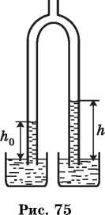
17.190. (ЗШ) Концы раздвоенной стеклянной трубки опущены в сосуды с разными жидкостями (рис. 75). Через верхний конец трубки из нее откачали некоторое количество воздуха. При этом жидкость поднялась в левом колене на высоту h₀ = 10 см, в правом - на высоту h = 12 см. Найдите плотность ρ жидкости, находящейся в правом сосуде, если в левом сосуде находится вода. Плотность воды ρ₀ = 1×10³ кг/м³.
р = р₀
ρgh =ρ₀gh₀
Стр.14

Slide 34
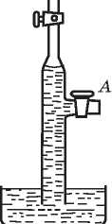
18. 192 (ЗШ) Из трубки, опущенной одним концом в воду, откачали некоторое количество воздуха. При этом вода поднялась в трубке выше крана А (рис. 76). Будет ли вытекать из крана А вода, если его открыть?
Давление в трубке на уровне крана A будет меньше атмосферного. Поэтому при открывании крана атмосферное давление не позволит выливаться жидкости.
Через кран А в трубку будет поступать воздух до тех пор, пока внутри трубки не установится атмосферное давление и пока жидкость не опустится до первоначального уровня.
Стр.14

Slide 35
19.194 (ЗШ) В крышке большого сосуда, наполненного водой, имеется цилиндрическое отверстие, плотно закрытое поршнем (рис. 77). В поршень вделана вертикальная трубка радиусом r = 5 см. Радиус поршня R = 10 см, масса поршня с трубкой т = 20 кг. До какой высоты h поднимется вода в трубке при равновесии поршня? Плотность воды ρ₀ = 1×10³ кг/м³.
194. Вода в трубке будет подниматься до тех пор, пока давление образующегося столба воды не будет уравновешивать давление, создаваемое поршнем. Давление, создаваемое поршнем,
Высота столба воды определится из равенства
2r
2R
Стр.15

Slide 36
20. 196. (ЗШ) В двух сообщающихся цилиндрических сосудах с одинаковой площадью поперечного сечения S = 11,5 см² находится ртуть. В один из сосудов поверх ртути наливают воду массой т₀ = 1 кг и опускают плавать в воде тело, масса которого m = 150 г. На какое расстояние h переместится уровень ртути во втором сосуде после наливания воды и опускания тела? Плотность ртути ρ = 1,36 •10⁴ кг/м³.
hв
р_{рт} = р_{В}
ρ_{рт}gh_{рт} =ρ_{В}gh_{В}
2h
Стр.15

Slide 37
21. 198 (ЗШ) В двух сообщающихся цилиндрических сосудах находится ртуть. Диаметр одного сосуда в четыре раза больше диаметра другого (рис. 79). В левый сосуд наливают столб воды высотой h₀ = 70 см. Насколько поднимется уровень ртути в правом сосуде и опустится в левом? Плотность ртути ρ =1,36×10⁴кг/м³,
воды - ρ₀=1×10³ кг/м³.
См. задачу №196
Стр.16

Slide 38
22
Стр.16

Slide 39
22
Стр.16

Slide 40
23
Стр.17

Slide 41
23
g
g
g
g
g
g
g
Стр.17

Slide 42
24
24
Стр.18

Slide 43
24
Mgh=П
Стр.18

Slide 44
25.Тело, находящееся в исследуемой жидкости, весит 0,71Н, в воде 0,66Н, а в воздухе 0,86Н. Найти плотность жидкости.
Стр.19

Slide 45
26
Стр.19

Slide 46
27.Воздушный шар объёмом V = 9м³ наполнен гелием. При каком наибольшем суммарном весе оболочки и приборов он сможет оторваться от земли? Плотности гелия 0,18 кг/м³ и воздуха 1,29 кг/м³
Стр.20

Slide 47
28.Ледяная глыба плавает в воде. Объём её подводной части 400 м³. Каков объём надводной части глыбы? Плотность льда ρ_{л} = 900 кг/м³.
Стр.20

Slide 48
Задача 29
1кг
1кг
0,1
3кг
2кг
x
2кг
4кг
S₁
S₂
S₁
S₂
ρgh₁ +1g/S₁= 2g/S₂ (для I)
x=25см
3g/S₁= 2g/S₂ (для II)
ρgx +1g/S₁= 4g/S₂ (для III)
M1+m
)-2,5h
h(1+
x=
M2
Стр.21

Slide 49
Задача 30
pS1
p₀– атмосферное давление
p–давление жидкости на уровне верхнего поршня
S₁
T
Равновесие верхнего поршня
p₀S₁
p₀S₂
p₀S₁+T= pS₁ (для №1)
S₂
Равновесие нижнего поршня
(p+ ρgL)S2= p₀S₂+T (для №2)
(p+ ρgL)S2
(ρgL)S2S1
T =
S2-S1
Стр.22

Slide 50
31
Стр.23

Slide 51
32
Стр.23

Slide 52
33
Стр.24

Slide 53
34
Стр.24

Slide 54
35
Стр.25

Slide 55
36
Стр.25

Slide 56
37
Стр.26

Slide 80
№28

Slide 82
8 марта

